Slide 1
财务管理实务
项目二筹资管理

Slide 2
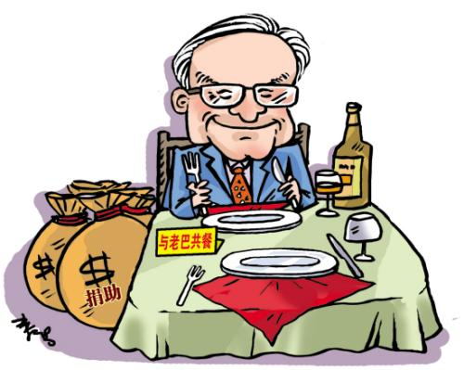
世上没有免费午餐
世上没有免费午餐，是经济学谚语，指不付出成本而获得利益是不可能的。
同理，公司为了获得所需资本是要付出一定代价的

Slide 3
任务三资本结构决策
相关知识
一、资本成本
二、资本结构

Slide 4
1.资本成本的含义
资本成本：企业筹集和使用资金而付出的代价。
广义的资本成本是指筹集和使用所有资金的成本。
狭义的资本成本是指筹集和使用长期资金的成本。
资本成本包括资本筹集费和资本占用费。

Slide 5
1.资本成本的含义
一次性发生,
且数额小.
筹集费：指取得资本而发生的费用。
如发行股票和债券所发生的申请、登记、印刷、注册以及向承销机构支付的手续费等与发行有关的费用。
筹资净额=筹资总额-筹资费F
=P( 1-f )
经常性发生,
且数额大。
占用费：指企业在一定时间里占用筹集过来的资本而支付给所有者的报酬。
如红利 d、利息 I 等。
10

Slide 6
2. 资本成本的作用
资本成本是企业选择资金来源，进行筹资决策的依据。
资本成本是企业评价投资项目的标准。
一般说来，资本成本是指投资资本的机会成本（失去的收益）。也称为投资项目的取舍率、最低可接受的报酬率。
Capital Cost
资本成本是考核企业经营业绩的依据。

Slide 7
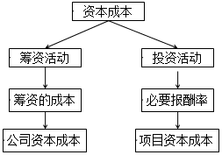

3. 资本成本的种类
资本成本一般通过资本成本率来进行反映和体现。
根据计算的对象的不同
个别的资本成本率
综合的资本成本率

Slide 8

3. 资本成本的种类
个别资本成本
公司
债券
指单一融资方式的资本成本，包括银行借款、公司债券、普通股等各种资本资本成本。
银行
借款
融资
租赁
综合资本成本
总资金
留存
收益
优先股
一种加权资本成本，是企
业全部长期资金的总成
本，是对个别资本成本率
进行加权平均确定的。
普通股

Slide 9
个别资本成本的计算
个别资本成本计算的基本模式有一般模式和折现模式。
一般模式
资本成本计算的一般通用模型不考虑时间价值。
折现模式
筹资净额现值-未来资本清偿额现金流量现值 = 0
资本成本率 = 所采用的折现率
27

Slide 10
二、资本结构
资本结构：企业各种资本的构成及其比例关系。
广义
资本结构
指企业全部资本的构成及其比例关系，不仅包括长期资本，还包括短期资本。
狭义
资本结构
指长期资本的构成及其比例关系。
通常财务管理中的资本结构是指狭义的资本结构，即长期资本结构。

Slide 11
二、资本结构
最佳资本结构是指能使企业综合资本成本最低，且企业价值最大，并能最大限度地调动利益相关者积极性的资本结构。
现实中，不同行业的企业在资本结构的选择上是存在差异的，这显示着不同的行业存在着各自的最佳的资本结构。

Slide 12

二、资本结构
最佳资本结构的判断标准
一、有利于最大限度地增加所有者的财富，能使企业价值最大化；
二、企业的加权平均资本成本最低。

Slide 13
任务实训
一、进行资本结构决策

Slide 14
资本结构决策方法
资本结构的决策方法
比较资本成本法
每股收益无差异点法

Slide 15

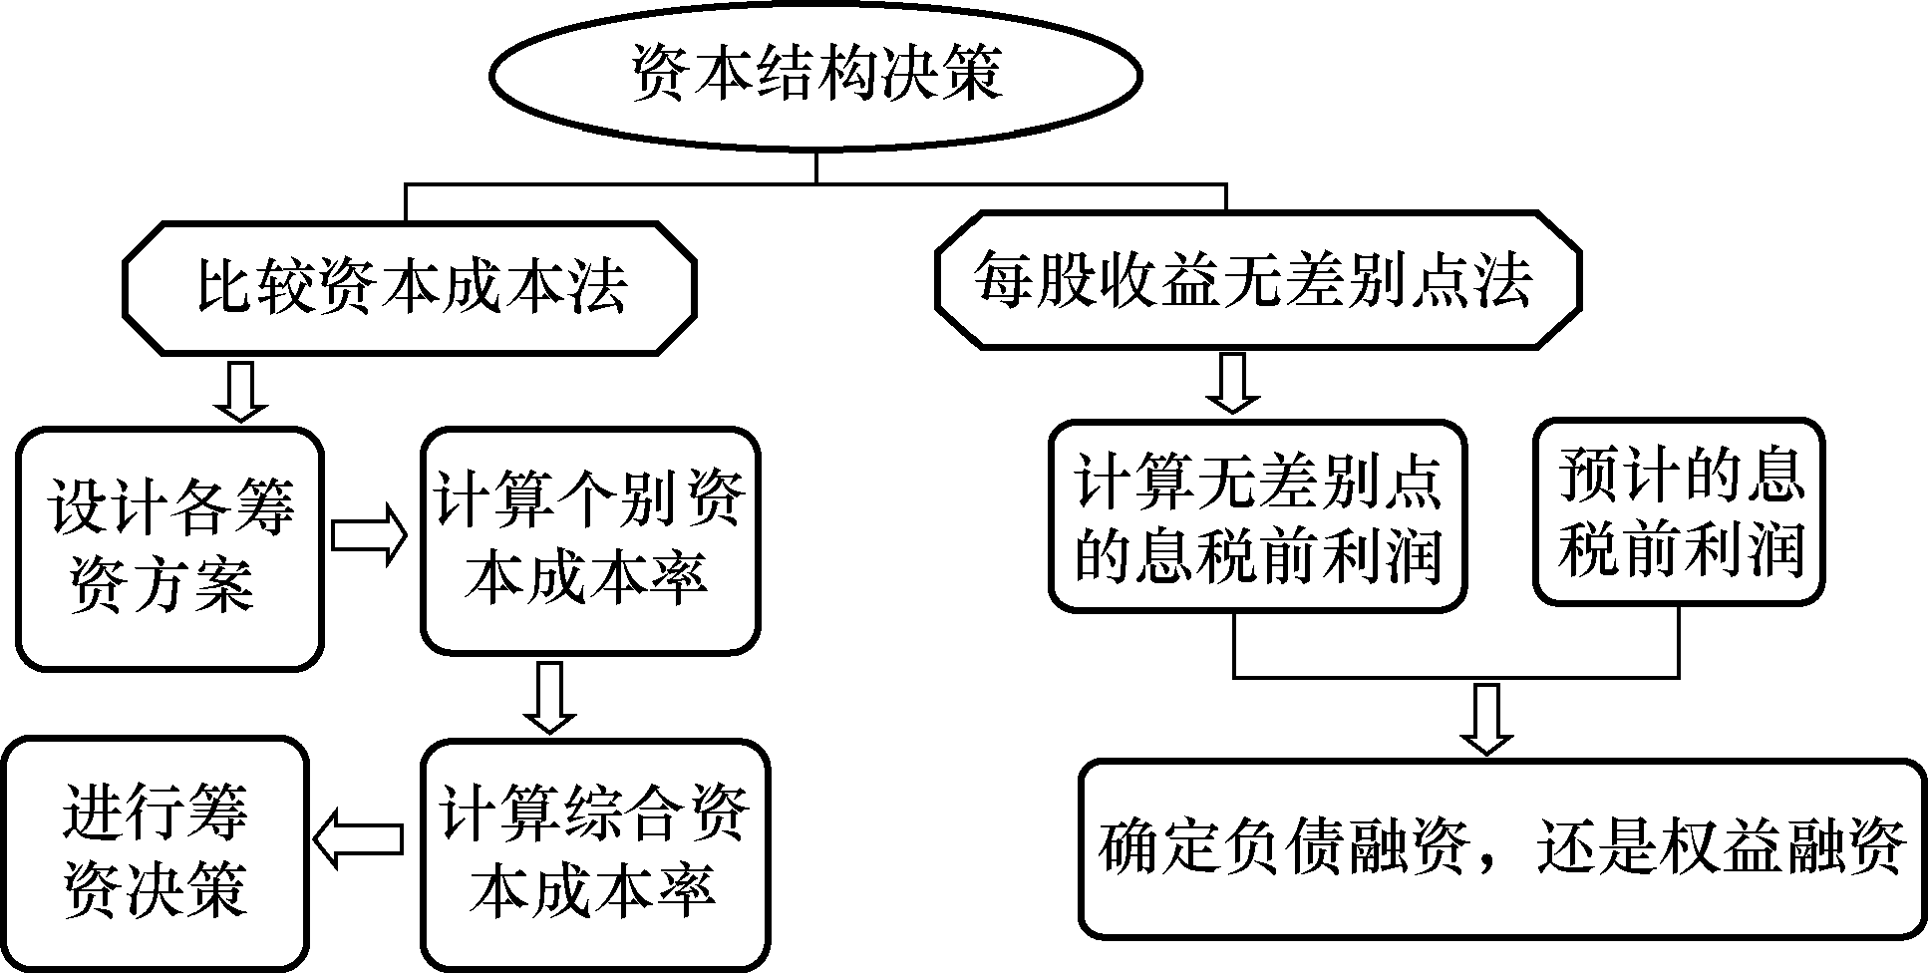
如何进行资本结构的决策呢？

Slide 16

1.比较资本成本法
比较资本成本法：是通过计算不同筹资方案的加权平均资本成本, 并以此作为评价标准,从中选择加权平均资本成本最低的方案为最佳资本结构方案。
决策原则
选择加权平均资金成本最低的方案为最优方案

Slide 17

1.比较资本成本法
1。比较资本成本法的工作步骤
设计筹资方案
筹资方案的设计需要综合考虑不同筹资方式的优缺点及筹资环境等因素
计算个别资本成本率
个别资本成本包括银行借款资本成本、公司债券资本成本、融资租赁资本成本、优先股资本成本、普通股资本成本和留存收益成本等
计算综合资本成本率
以各项个别资本在企业总资本中的比重为权数，对各项个别资本成本率进行加权平均而得到的总资本成本率
进行决策
选择综合资本成本最低的方案为最优方案

Slide 18
1.比较资本成本法
比较资本成本法的计算
1、计算个别资本成本Kj
2、计算个别资本的资金比重Wj
3、计算综合资本成本Kw
一般模式：
折现模式：资本成本率 = 所采用的折现率
一般按市场价值进行计算
个别资金占所有资金的比重

Slide 19

（2）计算个别资本成本率
长期借款资本成本率
注：若给出筹资费用F，公式的分母改为L-F。
K_{l}
I
T
L
i
f
长期借款成本率
年利息
所得税税率
筹资总额
年利率
筹资费率

Slide 20

长期借款资本成本的计算
某公司向银行借入一笔长期资金，计1 000万元，银行借款的年利率为8%，每年结息一次，到期一次还本。同时需支付借款额1%的手续费。公司所得税率为25%。
解析：
要点：１、借款利息可抵税
２、当筹资费用很小时可忽略不计.
则公式可以简化为：K1=RL(1-T)

Slide 21

（2）计算个别资本成本率
债券资本成本率
K_{b}
B
债券资本成本率
债券面值
i
B0
票面利率
债券发行价

Slide 22
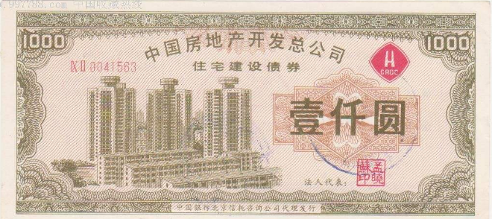
债券资本成本的计算
某企业发行一笔期限为10年的债券，其每张债券发行价为1100元， 面值为1000元，票面利率10%，每年付一次利息，发行费率为5%，所得税税率为25%。
解析：
=7.18%

Slide 23

（2）计算个别资本成本率
优先股资本成本率
优先股股利每年固定，就如同债券固定的利息I，但它和普通股股利一样是在税后支付，不能抵税。所以其成本率计算如下：
优先股的年股息DP
1.股数*每股年利息
2.股金总额*年股息率(股金总额为面值)
Po为股票发行价（现行市价）
优先股的股息不能抵税.
K_{p}
D
P0
优先股资本成本率
年股利
发行额

Slide 24
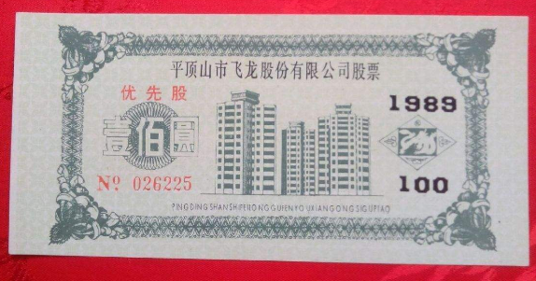
优先股资本成本的计算
某股份公司拟发行优先股，其面值总额为1 000万元。确定优先股股利为11%，筹资费率预计为5%。设股票溢价发行，其筹资总额为1 200万元。
解析：

Slide 25
（2）计算个别资本成本率
融资租赁资本成本率
融资租赁各期的租金中，包含有每期偿还的本金和各期手续费用（即租赁公司的各期利润），其资本成本率只能按折现模式计算：
折现模式
筹资净额现值-未来资本清偿额现金流量现值 = 0
资本成本率 = 所采用的折现率
为了更准确计算资本成本采用折现模式，考虑时间价值。
24

Slide 26

（2）计算个别资本成本率
某企业从租赁公司租入一套设备，价值60万元，租期6年，假设每年年末支付租金为137 764元，期满租赁资产残值为零，计算该融资租赁资本成本率。
解析：
600 000=137 764×（P/A，K_{b}，6）
用查表法可得 K_{b}=10%

Slide 27

（2）计算个别资本成本率
普通股资本成本率（折现模式）
普通股资本成本率的计算采用的是股利折现模式：
筹资到的净额 = 未来为此支付现金流出的现值之和
K_{s}
P₀
P_{n}
d_{i}
普通股资本成本率
发行价
第n年股价
第i年年股利

Slide 28
（2）计算个别资本成本率
普通股资本成本率（折现模式）
如果公司每年股利固定不变
如果公司股利不断以固定增长率增加
d₁
g
K_{s}
P₀
d
d₀
普通股资本成本率
发行价
年股利
上一年股利
预计第1年股利
股利增长率
注意区分d0 和 d1 “已经支付”， “还未支付”

Slide 29

普通股资本成本的计算
东方公司普通股每股发行价格为100元，筹资费率为5%，第一年股利为12元，以后每年增长4%，计算该普通股资本成本率。
解析：

Slide 30
（2）计算个别资本成本率
留存收益资本成本率
如果公司每年股利固定不变
如果公司股利不断以固定增长率增加
注：留存收益的成本和普通股的成本一样，只是它没有涉及筹资费用。
P₀
d
d₁
g
K_{e}
普通股资本成本率
发行价
年股利
预计第1年股利
股利增长率

Slide 31

普通股，优先股和留存收益的成本率公式中，分子不需要乘上1减去所得税的税率，是由于这三者的股利是在税后利润支付的，没有抵税的作用，不会涉及到一些所得税的问题。

Slide 32
3.计算综合资本成本率
企业综合资本成本率，是以各项个别资本在企业总资本中的比重为权数，对各项个别资本成本率进行加权平均而得到的总资本成本率，也称加权平均资本成本率。
由于加权平均资本成本主要用于资本预算，涉及长期债务，因此通常只考虑长期债务，而忽略各种短期债务；使用短期债务筹资并不断续约，实质是一种长期债务

Slide 33
3.计算综合资本成本率
综合资本成本率：
K_{w}为加权平均资本成本率
 | 长期借款 | 普通股 | 债券
账面价值 | 1000 | 5000 | 4000
资金比重 | 10% | 50% | 40%
市场价值 | 1000 | 6000 | 4500
资金比重 | 8.70% | 52.17% | 39.13%
K_{j}为第j类个别资本成本率
W_{j}为第j类个别资金占全部
资金的比重
注： W_{j}可以按账面价值、市场价值来确定，一般按市场价值确定。

Slide 34

3.计算综合资本成本率
某企业现有资本总额8 000万元，其中长期借款1 500万元，长期债券1 000万元，普通股5 000万元，留存收益500万元。其各种长期资本成本率分别为5%、7%、12%和11%。计算该企业的综合资本成本率。
解析：
长期借款的比重=1 500/8 000=18.75%
资金种类 | 金额 | 比重 | 个别资本成本
长期借款 | 1500 |  | 5%
长期债券 | 1000 |  | 7%
普通股 | 5000 |  | 12%
留存收益 | 500 |  | 11%
合计 | 8000 |  | ？
18.75%
12.5%
62.5%
6.25%
100%
K_{w}＝5%×18.75%＋7%×12.5%＋12%×62.5%＋11%×6.25%＝10%

Slide 35
比较资本成本法的应用
某企业原有总资本10 000万元。其中权益资本普通股600万股，每股面值1元，发行价10元，目前价格也为10元，今年预计股利为1元/股，以后每年增加股利5%。负债资本为长期借款4 000万元，年利率为8%。目前企业为了扩大经营规模，拟增资5 000万元，现有A、B、C三个备选方案。为方便计算，假设发行的各种证券无筹资费。有关资料如下:假定企业适用的所得税税率为25%。
A方案：按面值发行长期债券5 000万元，票面利率为12%。由于财务风险加大，预计普通股市价降至8元/股。
B方案：发行优先股3 000万元，年股利率为14%。向银行借入长期贷款2 000万元，年利率为10%。
C方案：增发普通股500万股，每股市价10元，预计股利不变。
要求：利用比较资本成本法进行筹资决策。（所得税率为25%）

Slide 36
比较资本成本法
解析：（1）A方案加权平均资本成本率的计算如下
普通股比重＝（6 000/15 000）×100%＝40%
长期借款比重＝（4 000/15 000）×100%＝26.67%
长期债券比重＝（5 000/15 000）×100%＝33.33%
普通股资本成本率＝1/8＋5%＝17.5%
长期借款资本成本率＝8%×（1-25%）＝6%
长期债券资本成本率＝12%×（1-25%）＝9%
企业A方案的加权平均资本成本率
＝17.5%×40%＋6%×26.67%＋9%×33.33%＝11.6%

Slide 37
比较资本成本法
解析：（2）B方案加权平均资本成本率的计算如下
普通股比重＝（6 000/15 000）×100%＝40%
原长期借款比重＝（4 000/15 000）×100%＝26.67%
新长期借款比重＝（2 000/15 000）×100%＝13.33%
优先股比重＝（3 000/15 000）×100%＝20%
普通股资本成本率＝1/10＋5%＝15%
原长期借款资本成本率＝8%×（1-25%）＝6%
新长期借款资本成本率＝10%×（1-25%）＝7.5%
优先股资本成本率＝14%
企业B方案的加权平均资本成本率
＝15%×40%＋6%×26.67%＋7.5%×13.33%＋14%×20%＝11.4%

Slide 38
比较资本成本法
解析：（3） C方案加权平均资本成本率的计算如下
普通股比重＝（11 000/15 000）×100%＝73.33%
长期借款比重＝（4 000/15 000）×100%＝26.67%
普通股资本成本率＝1/10＋5%＝15%
长期借款资本成本率＝8%×（1-25%）＝6%
企业C方案的加权平均资本成本率
＝15%×73.33%＋6%×26.67%＝12.6%

Slide 39
。
比较资本成本法
解析：（4）进行最佳资本结构决策。
在各种备选方案中，以加权平均资本成本率最低的为最优选择。
从以上的计算结果可以看出，B方案的加权平均资本成本率最低，所以B方案形成的资本结构为最佳筹资结构

Slide 40
。
比较资本成本法
比较资本成本法的优缺点
优点
缺点
以加权平均资本成本最低为唯一判断标准，因此在应用中体现出直观性和操作上的简便性。另外，资本成本的降低必然给企业财务带来良好的影响，一定条件下也可以使企业的市场价值增大。
该种方法没有测算财务风险因素
无法列举所有可能的筹资方案进行比较。

Slide 41


2.每股收益无差别点法
每股收益无差别点法概念
所谓每股收益无差别点，指在不同筹资方式下，普通股每股收益相等时的息税前利润，又称筹资无差别点。
每股收益无差别点，指在不同筹资方式下，每股利润相等的EBIT，它表明筹资企业的一种特定经营状态或盈利水平。
股票筹资：股利税后支付。
负债筹资：利息税前支付，具有抵税效应。
当预计EBIT>每股利润无差别时点时，负债筹资可以加大企业财务杠杆的作用，放大收益倍数。当预计EBIT<每股利润无差别点时，发行股票筹资比较好。

Slide 42

息税前利润和每股收益
(1) 息税前利润
E
B
T
I
税前利润
息税前利润
息税前利润EBIT=税前利润EBT+利息I

Slide 43
息税前利润和每股收益
(2) 每股收益
每股收益＝归属于普通股的净利润÷发行在外普通股的加权平均数
E
P
S
Earning：利润
Per:每个
Shares：股票
D：优先股股利 N：普通股股数

Slide 44

2.每股收益无差别点法
每股收益无差别点法基本决策原则
从股东的角度出发，选择能给股东带来较高每股收益的筹资方案。
每股收益=归属于普通股的净利润/普通股股数

Slide 45
2.每股收益无差别点法
不同筹资方式的利弊分析
负债筹资
不用增发新的股票，总股数相对少，每股收益会上升
支付利息成本多，净利润就会减少，每股收益会下降
发行股票
增加普通股股数，总股数相对多，每股收益会下降
利息支出相对较少，净利润增加，每股收益会上升

Slide 46
2.每股收益无差别点法
（1）计算每股收益无差别点EBIT
每股收益计算
每股收益无差别点计算
EBIT：每股收益无差别点EBIT

Slide 47

2.每股收益无差别点法
（2）将预计的EBIT和每股收益无差别点EBIT进行比较，进行筹资决策
每股收益
负债筹资优势
负债筹资
权益筹资
在每股收益无差别点上，无论采用负债筹资还是权益筹资方案，每股收益都是相等的。
每股收益无差别点
权益筹资优势
息税前利润
当预计的EBIT>EBIT时，负债筹资可获得较高的每股利润。
当预计的EBIT<EBIT时，权益筹资可获得较高的每股利润。

Slide 48



例 题
某企业目前拥有资本1000万元，其结构为：债券资本20%（年利息为20万元）。普通股权益资本80%（发行普通股10万，每股面值80元），现准备追加筹资400万元，有两种筹资选择。企业追加筹资后，EBIT预计为160万元，所得税率为25%。
方案一：
全部发行普通股：增发5万股，每股面值80元。
方案二：
全部筹措长期债务：利率10%，利息为40万元。
要求：应该选择哪个方案？

Slide 49
例 题
I₁=20（万元），N₁=10+5=15（万股）
I₂=20+40=60（万元），N₂=10（万股）
(EBIT-20)（1-25%）
(EBIT-60)（1-25%）
EPS
负债
权益
6
25
140
6元/股
EBIT
由于预计EBIT 160万元大于无差别点140万元，采用负债筹资即方案2可以获得更高的每股收益，因此选择方案2。

Slide 50
2.每股收益无差别点
每股收益无差别点法优缺点：
每股收益无差别点，是在两种筹资方式下使每股收益相等所对应的息前税前利润，在这一点上，每股收益相等。
每股收益无差别点法没有考虑财务风险，解决的是在某一特定的预期盈利水平下应选择债务或权益融资方式的问题。
每股收益无差别点法所判断的是使每股收益最大的资本结构，而非企业价值最大的资本结构。

Slide 51
任务实训
二、杠杆计算和风险衡量

Slide 52

什么是杠杆？
阿基米德曾说过：“给我一个支点，我可以翘起整个地球。”
物理学中的杠杆原理
表示通过杠杆和支点的配合，在一定的作用力下产生力矩，使之能抬高数倍于作用力的重物。

Slide 53
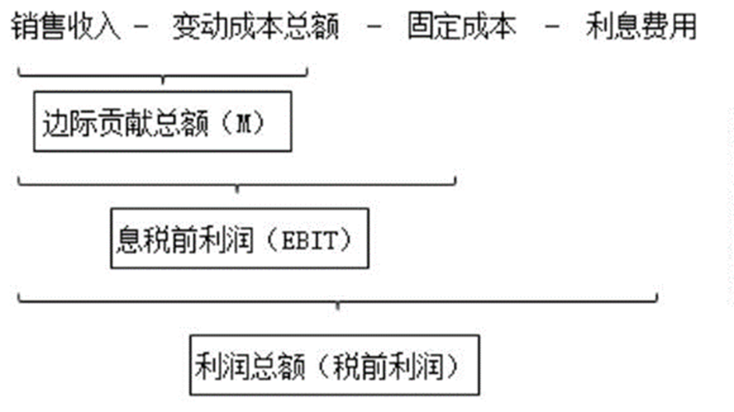

财务管理中的杠杆效应
财务管理中的杠杆效应，表现为由于特定固定支出或费用的存在，导致当某一财务变量以较小幅度变动时，另一相关变量会以较大幅度变动。

Slide 54
财务管理中的杠杆效应
在财务管理中杠杆的形式
财务管理中的杠杆效应，包括经营杠杆、财务杠杆和复合杠杆三种效应形式。
生产经营方面的固定费用a——经营杠杆
财务方面的固定费用I和D——财务杠杆
生产经营和财务方面同发生的固定费用——复合杠杆
评价：财务管理中的杠杆效应是一把“双刃剑”，既可以产生杠杆利益，也可能带来杠杆风险。

Slide 55
财务管理中的杠杆效应
经营杠杆
财务杠杆
EBIT
EPS
Q
复合杠杆

Slide 56
1.成本性态分析
成本习性的概念及分类
（1）成本习性是指成本总额与业务量之间在数量上的依存关系。
（2）成本按习性特征分为三类：
固定
成本
成本总额在一定时期和一定业务量范围内固定不变的成本。
变动成本
成本总额随业务量的变动成正比例变动的成本。
混合
成本
成本总额随业务量的变动而变动，但不成同比例变动。

Slide 57

1.成本性态分析
思 考
在企业日常经营活动中常见的成本有哪些？属于哪类成本？
直线折旧法计提的折旧费、保险费、培训费、办公费等——固定成本
直接材料、直接人工等——变动成本
维修费、电话费等——混合成本

Slide 58


1.成本性态分析
总成本习性模型
混合成本可以按一定方法分解成变动部分和固定部分，那么，总成本习性模型可以表示为：
y＝a+bx
式中，y代表总成本；a代表固定成本；b代表
单位变动成本；x代表业务量（如产销量）。

Slide 59
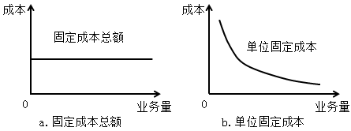
（1）固定成本
含义：在特定的产量范围内不受业务量变动影响，一定期间的总额能保持相对稳定的成本。
『提示』固定成本总额不因业务量的变动而变动，但单位固定成本（单位业务量负担的固定成本）会与业务量的增减呈反向变动。

Slide 60
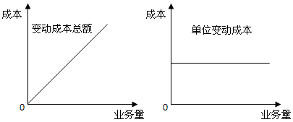
（2）变动成本
含义：在特定的产量范围内其总额随产量变动而正比例变动的成本。
『例』直接材料、直接人工、外部加工费等。
『提示』变动成本总额因业务量的变动而成正比例变动，但单位变动成本（单位业务量负担的变动成本）不变。

Slide 61
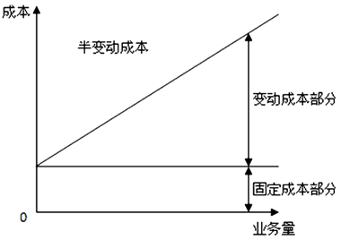

（3）混合成本
阶梯式成本、半变动成本、延期变动成本、曲线变动成本
（一）半变动成本
是指在初始基数的基础上，随业务量正比例增长的成本。举例？？？？

Slide 62
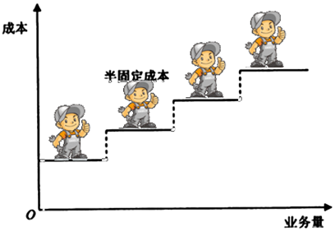
（二）阶梯式成本
是指总额随产量呈阶梯式增长的成本，亦称步增成本或半固定成本。
『提示』企业的管理员、运货员、检验员的工资等成本项目就属于这一类。

Slide 63
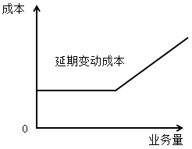

（三）延期变动成本
是指在一定产量范围内总额保持稳定，超过特定产量则开始随产量比例增长的成本。
手机话费 —— 座机话费

Slide 64
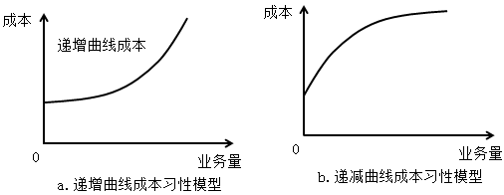

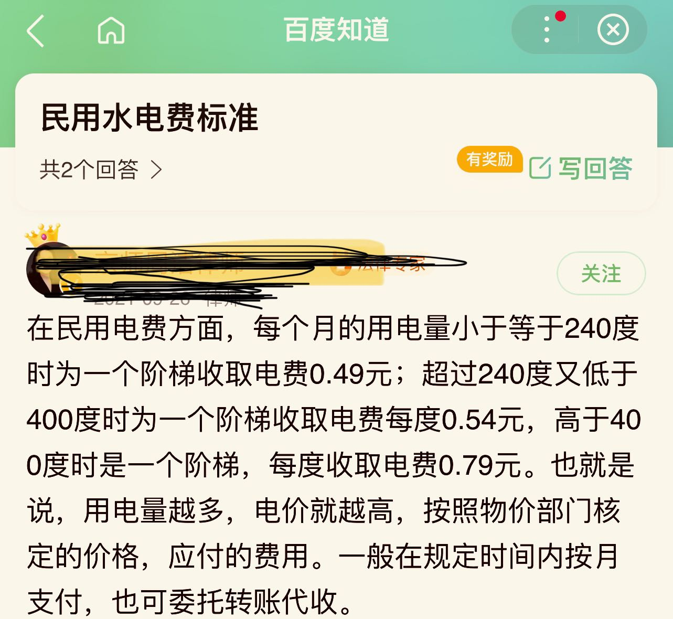
（四）曲线变动成本
两个递增速度一样吗？

Slide 65

2.计算息税前利润
（1）边际贡献
边际贡献是指销售收入减去变动成本以后的差额。
其计算公式为 ：
边际贡献（M）
＝销售收入（S）－变动成本（V）
＝PQ-bQ＝（P-b）Q
＝mQ =单位边际贡献×销售量
Ｍ—边际贡献总额
S —总销售收入
V —总变动成本
P —销售单价
b —单位变动成本
Q —产销量
ｍ—单位边际贡献
单位边际贡献＝单价－单位变动成本

Slide 66
2.计算息税前利润
（1）边际贡献
边际贡献率=边际贡献/销售收入＝单位边际贡献/单价
变动成本率=变动成本/销售收入＝单位变动成本/单价
边际贡献率＋变动成本率＝1
边际贡献另一种计算公式形式：
边际贡献＝销售收入×边际贡献率
=销售收入× （1-变动成本率）

Slide 67

2.计算息税前利润
(2)息税前利润
息税前利润是指企业支付利息和交纳所得税前的利润。
息税前利润（EBIT）
＝销售收入-变动成本-固定成本
＝PQ-bQ-ａ= （P-b）Q-ａ
＝M-a
注意：上式的固定成本和变动成本中不应包括利息费用因素。
公式中，EBIT—息税前利润 a—固定成本

Slide 68

2.计算息税前利润
A企业本年度销售甲产品，销售量为5 000件，每件售价为5元，其中固定成本为5 000元，单位变动成本为3元/件，试计算本年度A企业的息税前利润。
解析：息税前利润（EBIT）
＝（P-b）Q-a
＝（5－3）×5 000-5 000
＝5 000（元）

Slide 69
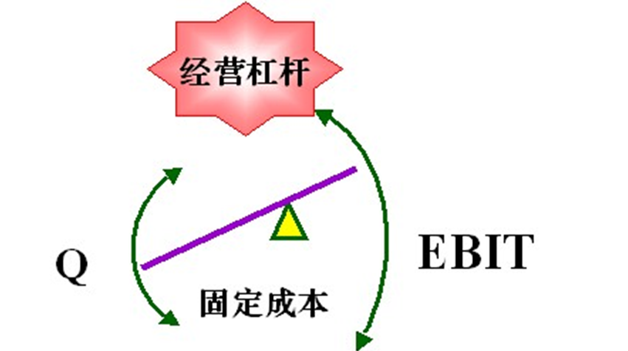
3.计算经营杠杆系数
经营杠杆概念
由于固定成本的存在而导致息税前利润变动率大于产销业务量变动率的杠杆效应。

Slide 70
3.计算经营杠杆系数
经营杠杆概念
息税前利润=销售量×（单价－单位变动成本）－固定成本
例，企业现销售量 10000件；单价 8元/件，单位变动成本 5元/件，固定成本 20000元。销售量增加 10%，则息税前利润增加幅度是大于、小于还是等于 10%？

Slide 71
3.计算经营杠杆系数
息税前利润=销售量×（单价－单位变动成本）－固定成本
例，企业现销售量 10000件；单价 8元/件，单位变动成本 5元/件，固定成本 20000元。销售量增加 10%，则息税前利润增加幅度是大于、小于还是等于 10%？
现EBIT＝10000×（8－5）－20000＝10000（元）；
增加后EBIT＝10000×（1＋10%）×（8－5）－20000＝13000（元）
息税前利润增加幅度是增加 30%
定义：经营杠杆是指由于 固定性经营成本的存在，而使得企业的资产收益（息税前利润）变动率大于业务量变动率的现象。

Slide 72


3.计算经营杠杆系数
经营杠杆效应的度量指标—经营杠杆系数
指息税前利润变动率相当于销售量变动率的倍数。
EBIT= Q*m
DOL的定义公式
EBIT=（P-b）Q-a=M-a
DOL的简化公式
a

Slide 73


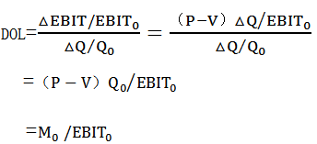

DOL的简化公式
基期：EBIT₀=m * Q₀- a
预计：EBIT₁=m * Q₁- a
△EBIT=m * △Q
a

Slide 74
3.计算经营杠杆系数
凌云公司只生产一种产品，目前产品销售量为8万件，销售单价为20元，单位变动成本为10元，固定成本为50万元。则该公司经营杠杆系数是多少呢？
解析：
边际贡献M=（20-10）×8=80（万元）
息税前利润EBIT=80-50=30（万元）
DOL＝80/30 ＝2.67

Slide 75
3.计算经营杠杆系数
在上述例子中，假设凌云公司在扩大和缩小产销规模情况下，经营杠杆对其利润的影响如呢？有关计算结果如表所示：
项 目 | 销 售 情 况
 | 本期 | 增长10％ | 下降10％
销售数量 销售收入 变动成本 边际利润 固定成本 息税前利润 | 80 000 1 600 000 800 000 800 000 500 000 300 000 | 80 800 1 760 000 880 000 880 000 500 000 380 000 | 70 200 1 440 000 720 000 720 000 500 000 220 000
变动情况 |  | +26.67% | -26.67%
经营杠杆效应是一把“双刃剑”，既可能产生经营收益，也可能带来经营风险。

Slide 76

解析： 方法1
DOL＝[（38 000-30 000）/30 000]/ （8 800-8 000）/8 000 ＝2.67
方法2

Slide 77

经营杠杆与经营风险
经营风险是指由于经营上的原因导致的风险，即未来的息税前利润的不确定性。
存在前提 | 只要企业存在固定性经营成本，就存在经营杠杆效应。
经营杠杆系数与经营风险 | 经营杠杠系数越大，销售变化对息税前利润的影响越大，息税前利润就越不稳定，经营风险越大；反之，经营风险越小。
影响经营杠杆的因素 | 固定成本比重越高、成本水平越高、产品销售数量和销售价格水平越低，经营杠杆效应越大，反之亦然。

Slide 78
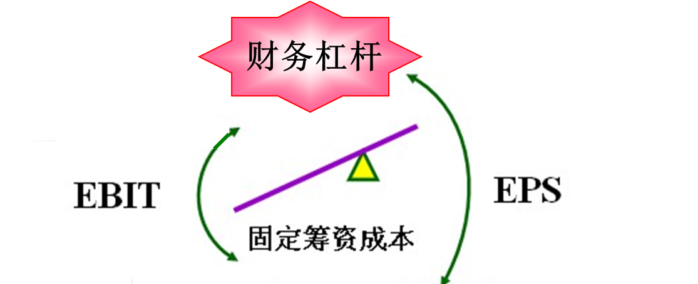
4.计算财务杠杆系数
财务杠杆概念
在财务管理中，由于固定财务费用（固定利息、优先股股利、固定融资租赁费）存在而导致的每股收益变动率大于息税前利润变动率的杠杆效应，就称为财务杠杆。

Slide 79

4.计算财务杠杆系数
财务杠杆效应的度量指标—财务杠杆系数
指普通股每股收益变动率相当于息税前利润变动率的倍数。
财务杠杆系数的定义公式

Slide 80

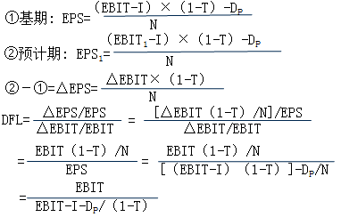

财务杠杆系数的简化公式
如果企业存在优先股：
如果企业不存在优先股：

Slide 81
财务杠杆系数的简化公式
如果企业不存在优先股：
如果企业存在优先股：

Slide 82

4.计算财务杠杆系数
某公司全部资本为5 000万元，其中债务资本占40%，利率为12%，所得税率为25％，当息税前利润为600万元时，税后净利润为370万元。
财务杠杆系数为

Slide 83

财务杠杆与财务风险
存在财务杠杆效应的前提 | 只要企业融资方式中存在固定性资本成本，就存在财务杠杆效应。如固定利息、固定优先股股利等的存在，都会产生财务杠杆效应。
财务杠杆与财务风险 | 财务杠杆系数越高，表明普通股收益的波动程度越大，财务风险也就越大。
影响财务杠杆的因素 | 债务成本比重越高、固定的资本成本支付额越高、息税前利润水平越低，财务杠杆效应越大，反之亦然。
提示：通过合理安排资本结构，适度负债使财务杠杆利益抵销风险增大所带来的不利影响。

Slide 84
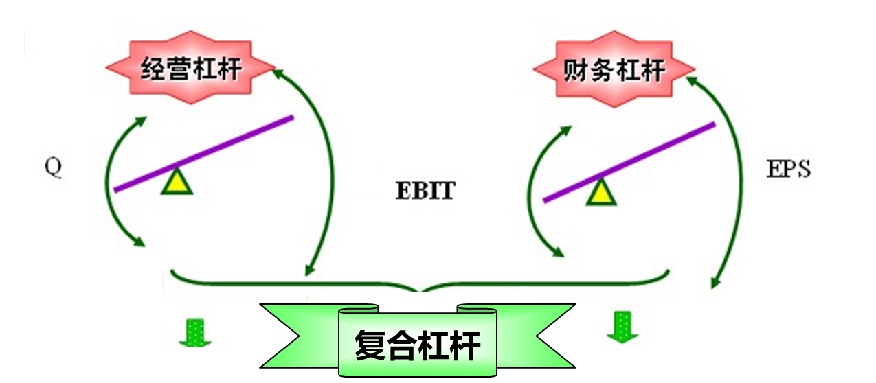
5.计算复合杠杆系数
复合杠杆概念（联合杠杆----联合杠杆系数）
复合杠杆是指由于固定成本和固定财务费用的共同存在而导致的每股收益变动大于产销量变动的杠杠效应。

Slide 85
5.计算复合杠杆系数
复合杠杆效应的度量指标—复合杠杆系数
指每股收益变动率相当于业务量变动率的倍数。
定义公式
简化公式
T

Slide 86
5.计算复合杠杆系数
风云公司在销售量5万件时，边际贡献为500万元，息税前利润400万元，利息支出为50万元，要求及时复合杠杆系数
解析
经营杠杆系数=500/400=1.25
财务杠杆系数=400/(400-50）=1.14
复合杠杆系数=经营杠杆系数×财务杠杆系数=1.25×1.14=1.425
或者复合杠杆系数=500/（400-50）=1.425

Slide 87
复合杠杆与总风险
复合杠杆系数反映了经营杠杆和财务杠杆之间的关系，用以评价企业的整体风险水平。一般来说复合杠杆系数越大，每股收益波动幅度越大，企业整体风险越大。
在复合杠杆系数一定的情况下，经营杠杆系数与财务杠杆系数此消彼长。经营杠杆系数较高的公司可以在较低的程度上使用财务杠杆；而经营杠杆系数较低的公司可以在较高的程度上使用财务杠杆。

Slide 88
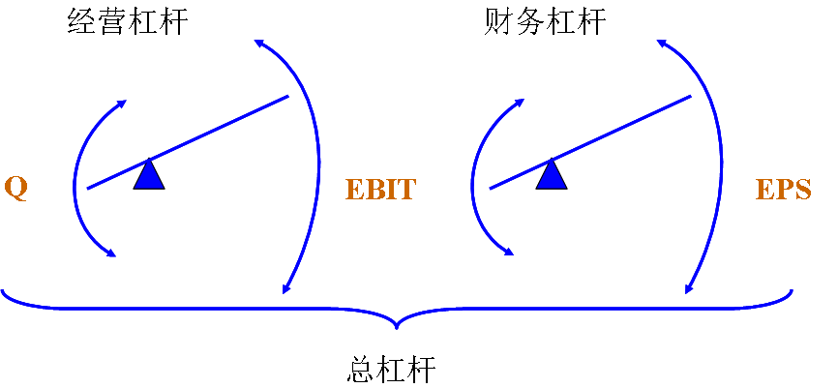
经营杠杆
财务杠杆
复合杠杆
小 结
经营杠杆是由于固定成本的存在而导致息税前利润变动率大于产销业务量变动率的杠杆效应。财务杠杆是由于固定财务费用存在而导致的每股收益变动率大于息税前利润变动率的杠杆效应。复合杠杆是指由于固定成本和固定财务费用的共同存在而导致的每股收益变动大于产销量变动的杠杠效应。

Slide 89

思 考
如何衡量企业经营风险，财务风险与总风险的大小？三者之间存在什么关系？

Slide 90

THANK YOU

